Slide 1
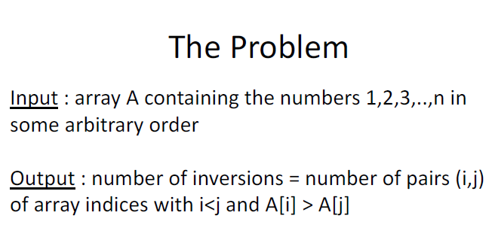
Divide and Conquer를 하는 원칙
Subproblem을 만든다.
Conquer via recursive calls
Combine solutions of subproblems into one : for the original problem

Slide 2
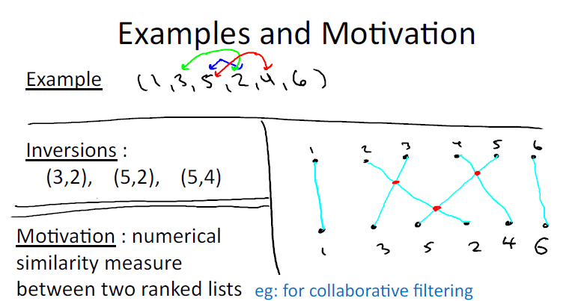
오른 그림과 같이, sorted list와 주어진 list 사이에서 graph를 그려서 그 사이의 교차점의 개수를 세서 답을 구할 수도 있다.

Slide 3
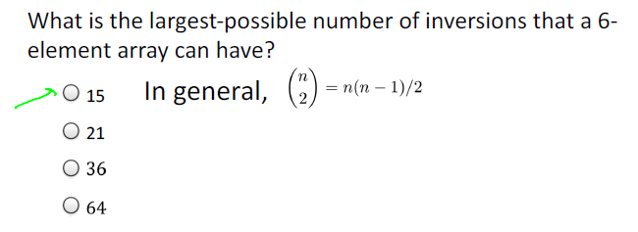
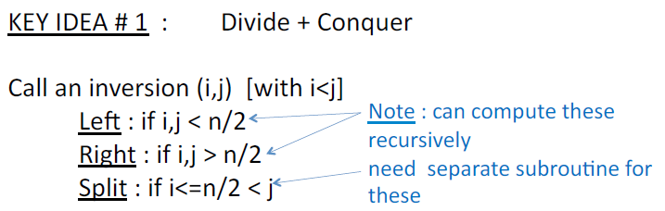
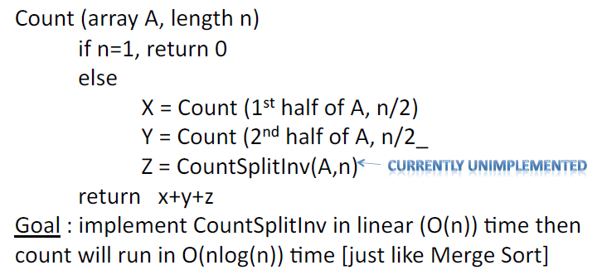
문제
모든 원소가 inversed 된 상태임을 가정하면 5+4+3+2+1=15가 된다.
새로운 알고리즘을 도입해서 Divide and Conquer를 한다. 이를 이용해서 O(nlogn)으로 만든다.
이를 pseudo code로 만들면 다음과 같다.

Slide 4
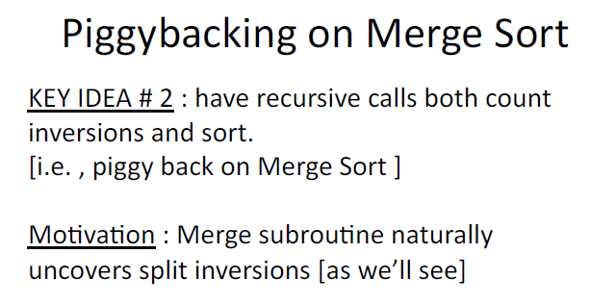
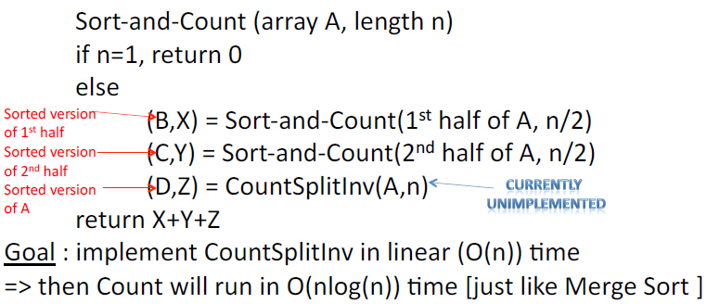
다른 방법으로, inversion을 세는 것과 동시에, sorted list를 반환하는 것도 한다.

Slide 5
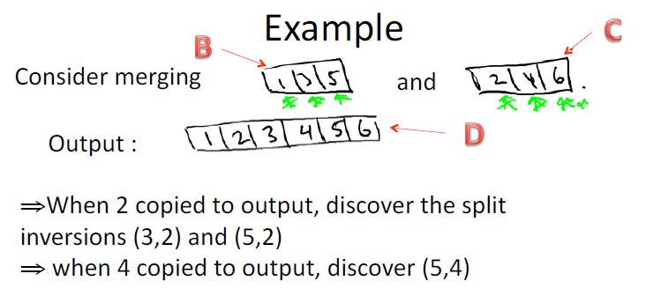
B,C에서 D로 Merge sort할 때와 같은 방법으로 옮길 때,
서로 다른 split에서 D로 옮겨지는 것을 보고 inversion을 파악할 수 있다.
2를 옮길 때, 3,5보다 그 split에서의 index가 작으므로 inversio이 있다고 파악할 수 있다.
4도 마찬가지로, 3,5보다 그 split에서의 index가 작으므로 inversio이 있다고 파악할 수 있다.

Slide 6
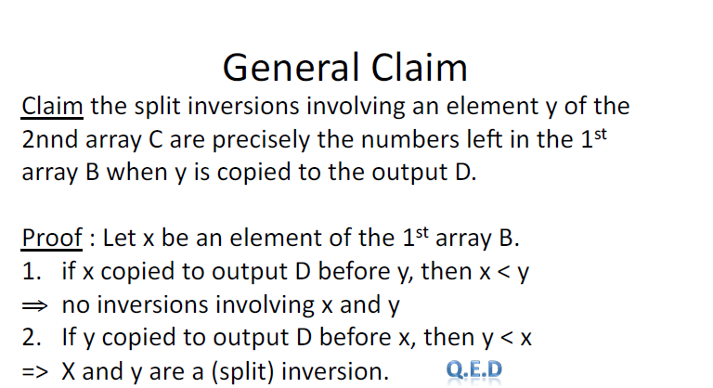
여기선 x가 왼쪽의 B array의 원소이고, y가 오른쪽의 C array의 원소가 되겠다.
Claim에 따르면, inversion의 개수는 y를 D로 옮기는 시점에서 B에서의 남은 index 개수를 모든 경우를 모아 합한 것으로 친다는 것이다.

Slide 7
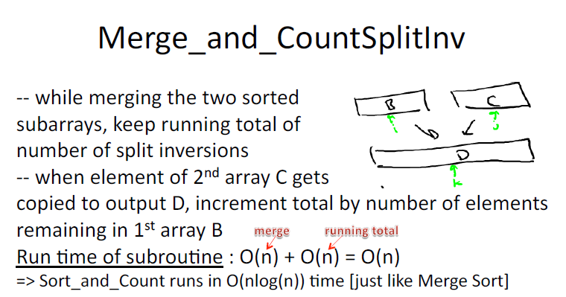
Big O 계산에 고려되는 대상은 merge 과정에서의 O(n)와, 반복횟수를 측정하는 O(n)이다.

Slide 8
Matrix Multiplication and Strassen Algorithm

Slide 9
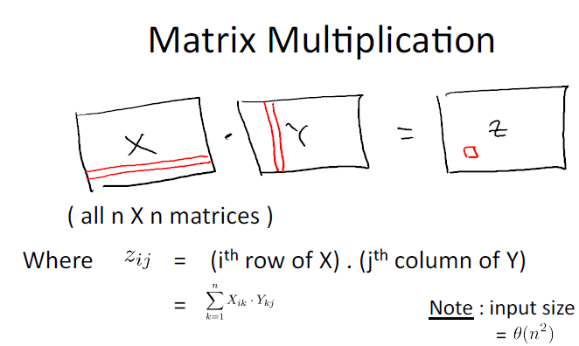
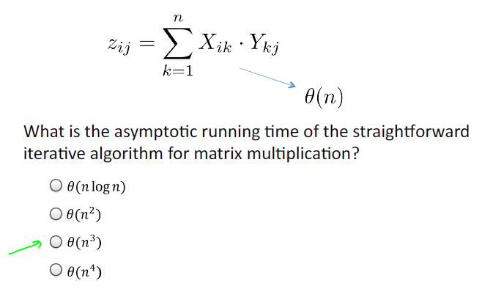
O(n^3) 된다. Dot product로 계산하면
이를 해결하기 위해 Strassen Multiplication을 이용한다.

Slide 10
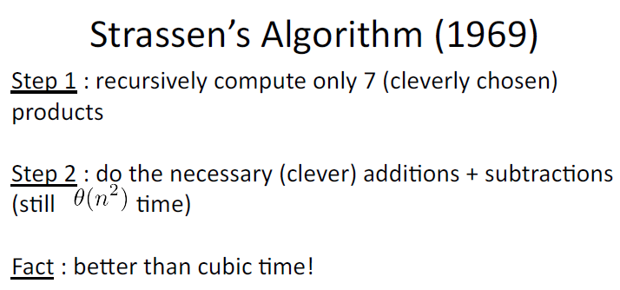
그래서 이 cleverly chosen된 7은 무엇인가?

Slide 11
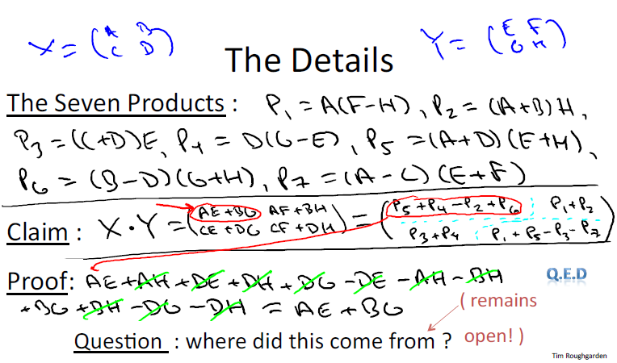
이 일곱개의 행렬(P_1 ~ P_7)을 구한 후 덧셈 – 뺄셈 만으로 곱셈 결과를 구할 수 있다.

Slide 12
N points 중에 서로 가장 가까운 두 points 찾기

Slide 13
이 강의에서는 Brute-Force Search를 O(n^2)에 해당하는 알고리즘을 의미한다.

